Slide 1
如何保護智障人士
免受性侵犯
謝永齡博士
香港城市大學
應用社會科學系副教授

Slide 2
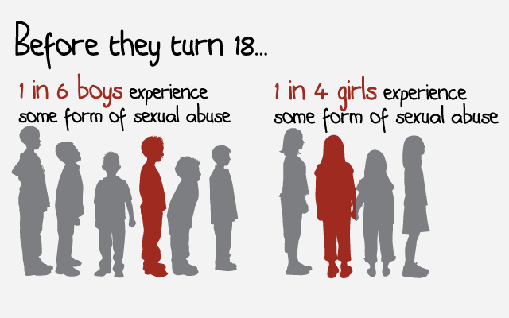
性侵犯是普遍的
根據疾病控制和預防中心（CDC, 2005），大約1/6的男孩和1/4的女孩在18歲之前遭受性侵犯。

Slide 3
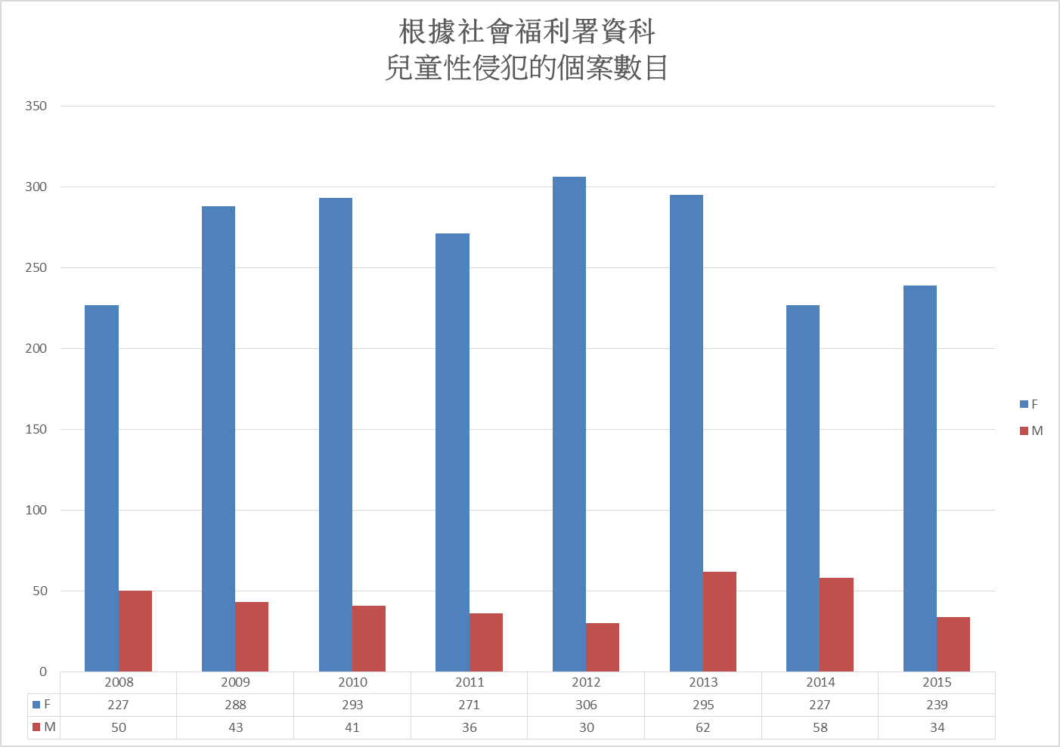

Slide 4
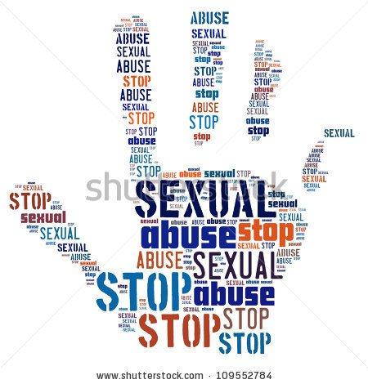
Mahoney和Poling（2011）認為，39％至68％的智力障礙女童和16％至30％的智力障礙男童在18歲之前將遭到性侵犯。
Wissink, van Vugt, Moonen,
Stams和Hendriks（2015）
回顧了8項研究
（涉及6,522名兒童），
結論是：智障兒童遇到
性暴力的平均發生率
為15％。

Slide 5
McCarthy和Thompson（1997）則估計，智障成年人遇到性侵犯的發生率在10％到80％之間。
智障者被性侵犯和虐待往往是不被舉報的。
本文的內容是探討智障者、家長及照顧者怎樣保護智障人士免受性侵犯

Slide 6
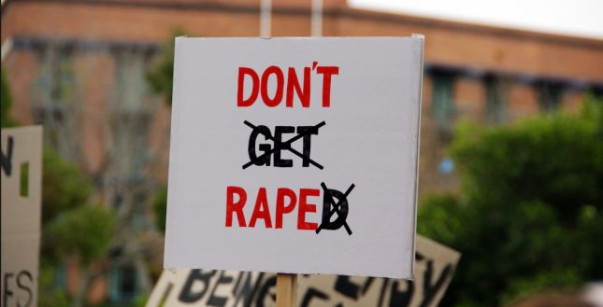
事實：
輕度智障有更高風險 ：
Balogh et al（2001）發現，輕度智力障礙兒
童（44％）的性侵犯風險比中度（37％）
或嚴重智障者（7％）為高。
這也可能是由於
嚴重智障兒童欠缺
披露性侵犯的能力。

Slide 7
在智障婦女中，96％的受害者是認識侵犯者的（Grossman和Lundy，2008）。48％性侵犯個案的侵犯者是照顧者。
大部份照顧者並沒有接受預防性侵犯的培訓、高人事變動率和缺乏合格的工作人員都可能是高性侵犯發生率的原因。

Slide 8
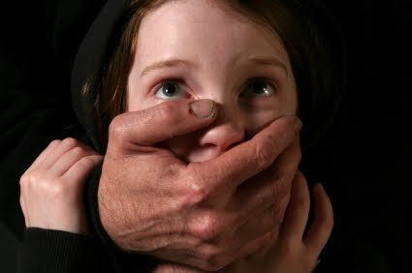
在愛爾蘭的一項為期15年的追縱研究，調查了
性侵犯的指控（n = 250）。 47％（n = 118）
的個案被確定為事寳（McCormack, Kavanagh, Caffrey ＆Power,
2005）。
在確定的案件中，一半以上的侵犯者是智力障礙青
少年和成年人。
當受害者同時是侵犯者令他們更加受傷害。
近四分之一的個案，
侵犯者是親戚。

Slide 9

在大多數情況下，侵犯者是男性並且是家庭成員或熟悉的人（Akbas, Turla, Karabekiroglu, Pazvantoglu, Keskin, & Boke, 2009) 。
智障者在院舍被性侵犯的機會比住在自己家庭為高（Beadle-Brown, Mansell, Cambridge, Milne & Whelton, 2010）。

Slide 10
但是院舍只會在個人層面對性侵犯做出反應，
而忽略性侵犯的真正原因。
院舍未能主動回應智障者面對的風險。
社會態度對預防虐待亦具有影響。
世界衛生組織（2006年）指出：「為了實現和維持性健康，所有人的性權利必須得到尊重、保護和實現。」
大多數學校和住宿護理機構不提供性教育。
即使有性教育，智障者也被排除在外。

Slide 11
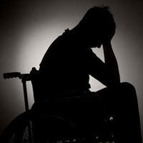
智障者有較高機會受性侵犯的可能原因
（Wissink, van Vugt, Moonen, Stams, & Hendriks, 2015）:
過份遵從(over-compliance)（經過訓練的遵從）
由於被社會隔離而需要歸屬感
天真：無法判斷他人的意圖
缺乏性教育和性侵犯的知識
個人護理需要依賴成人的幫助

Slide 12

無法舉報受到性侵犯
缺乏發展為成人和獨立生活的準備
無人傾聽或增權(empower) 而導致個人更加脆弱
社會貶低智障者的觀點

Slide 13
智障者也是侵犯者的可能原因 ：
錯誤演譯社交行為
不了解別人的意圖和情緒
完全接納行為圖像化(take images literally)（用色情材料作為性關係的參考）
自己亦是受害者（受害者和罪犯者之間的區分模糊）

Slide 14
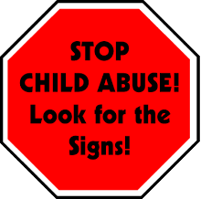
性侵犯的可能徵象：
性侵犯的可能徵象：
身體指標:
感染性病;
生殖器瘀傷或出血;
坐著或行走困難;
內衣有精液/血液;
生殖器部位的疼痛或瘙癢。

Slide 15
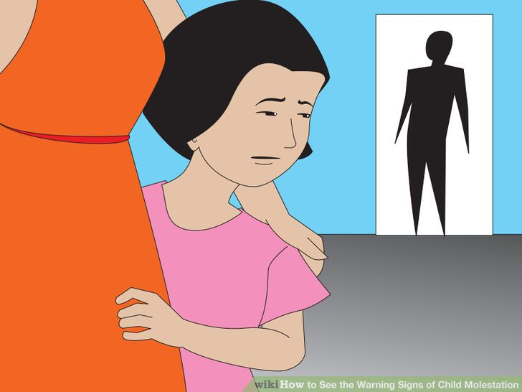
心理差異:
精神健康的變化;
恐懼;
退縮行為;
焦慮;
抑鬱;
自殺行為;和
增加的自我傷害行為。

Slide 16
間接行為徵象:
缺乏食慾;
睡眠問題;
哭泣;
噩夢;
失禁;
侵略;
離家出走;
胡亂性行為或異常的性行為;
或性行為的知識與發展水平不一致。
幼童專注於自己和他人的性器官。

Slide 17

提供性教育和自我保護技能：
教授私人身體部位的準確名稱
什麼是健康和性表達？
什麼是虐待？
  性是好的，如果不好的這就不是性了
教導身體安全，好的和壞的觸摸之間的差異
避免過份專注於「陌生人的危險」

Slide 18
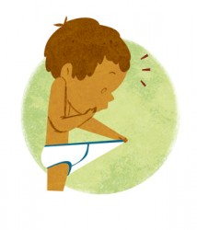
受到不適當的性接觸後應該做什麼？（模仿，角色扮演和排練）
教授隱私：更換衣服或使用浴室時關門，在家裡穿衣服等等
當他們不想被觸摸時說“不”
教導智障者照顧自己的私人部位（即洗澡，使用廁所後清潔自己），減低對成年人的依賴

Slide 19
當面對權威人士時，更加堅定和有膽挑戰
知識不一定保證隨後會有適當行為的出現（使用各種教學方法來鞏固學習）
學校/組織可能不歡迎或不教導性教育（或預防性侵犯），因為如果有較高的性侵犯舉報率，這可能被誤以為是失敗而不是成功。

Slide 20
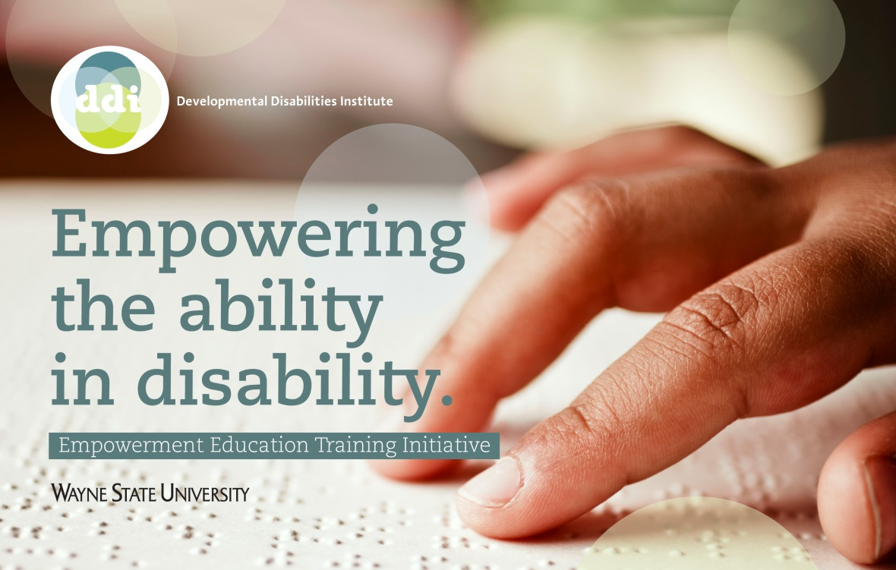
如何防止智障者受到性侵犯？
認識到問題的嚴重性: 智障者更高機會遭受
性侵犯
2. 視智障者與沒有智障的受害者俱有同等價
值
社會對智障者的態度
需要改變，要更包容
（減少社會隔離），
並增強他們的權力。

Slide 21

4. 教授自我保護的技術：
識別潛在的危險情況;
拒絕不適當的性行為: 說“不”;
逃避危險情況;和
將事件報告給權威人士。

Slide 22

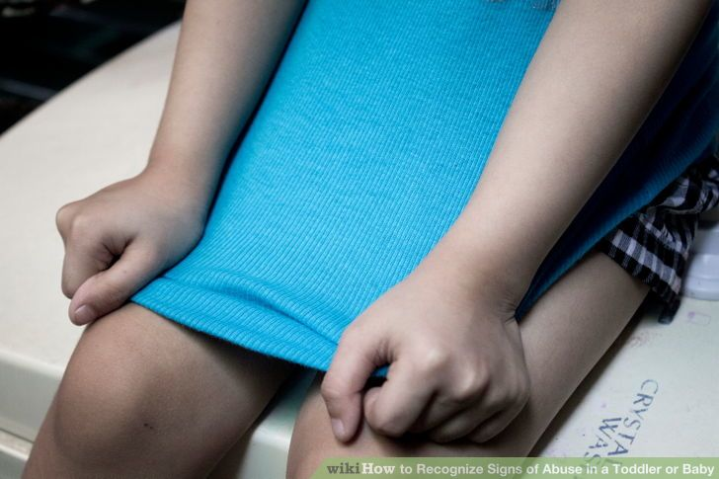
5. 提供性教育（令他們認識自己的權利）:
讓智障者有機會進行適當的社交和性行為
6. 認識性侵犯的跡象

Slide 23
7. 為管理層和工作人員制定防止性侵犯的指引/
守則和準則:
例如，社會服務總監協會（2005）的『保護成
年人』的指引包括殘疾服務標準和質量保證手
冊：
明確聲明在生活上，每個人享有免受虐待和忽視的
權利
在機構層面，創造一種不容忍虐待的文化（零容忍
政策）
明確指出機構一定會向警方舉報所有涉嫌的犯案。

Slide 24
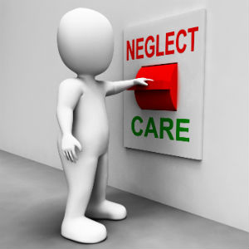
對性侵犯的指控做出適當的反應。
保護投訴人免受進一步虐待。
工作人員（有時是智障者）甚至專業人員必須接受有關確認和防止性侵犯的培訓。
應定期檢視以上的準則。

Slide 25
8. 認真對待每宗性侵犯
9. 要求專業人員和教師報告虐待事件 (保護吹哨者）
10. 侵犯者及受害者均需要治療，避免侵犯者
重犯。
11. 提出起訴：當智障者受到性侵犯時，侵犯者
受檢控的機會很低，智障者不被認為是有能
力的證人。
12. 政府應確保殘疾人院舍是符合標準和
能管理風險。

Slide 26

結論:
性侵犯是普遍的。
預防性侵犯可以在不同的層面開展：
智障人士個人層面：接受倡導培訓，建立個人
復元力，接受性教育和預防性侵犯教育。
家庭/學校層面：家庭支持，提供適當社交活動，提供性教育和預防性侵犯
院舍及政府層面: 組織改善/住宿質素和社區包容。
性教育和預防性侵犯需要資源和時間（10週，1小時的訓練）。沒有快速修復，改進需時。

Slide 27
References
Akbas, S., Turla, A., Karabekiroglu, K., Pazvantoglu, O., Keskin, T., & Boke, O. (2009). Characteristics of sexual abuse in a sample of Turkish children with and without mental retardation, referred for legal appraisal of the psychological repercussions. Sexuality and Disability, 27, 205-213.
Association of Directors of Social Services (2005). Safeguarding Adults: A National Framework for Standards for Good Practice and Outcomes in Adult Protection Work. The Association of Directors of Social Services, London.
Balogh, R., Bretherton, K., Whibley, S., Berney, T., Graham, S., Richold, P., & Firth, H. (2001). Sexual abuse in children and adolescents with intellectual disability. Journal of Intellectual Disability Research, 45, 194-201.
Beadle-Brown, J., Mansell, J., Cambridge, P., Milne, A., & Whelton, B. (2010). Adult protection of people with intellectual disabilities: incidence, nature and responses. Journal of Applied Research in Intellectual Disabilities, 23, 105-124.
Centers for Disease Control and Prevention. (2005). Adverse Childhood Experiences Study: Data and Statistics. Atlanta, GA: Centers for Disease Control and Prevention, National Center for Injury Prevention and Control. Retrieved January 12, 2009 from: http://www.cdc.gov/nccdphp/ace/prevalence.htm
Grossman, S., & Lundy, M. (2008). Double jeopardy: a comparison of persons with and without disabilities who were victims of sexual abuse and/or sexual assault. Journal of Social Work in Disability and Rehabilitation, 7(1), 19-46.

Slide 28
Mahoney, A., & Poling, A. (2011). Sexual abuse prevention for people with severe developmental disabilities. Journal of Developmental and Physical Disabilities, 23(4), 369-376.
McCarthy, M., and Thompson, D. (1997). A prevalence study of sexual abuse of adults with intellectual disabilities referred for sex education. Journal of Applied Research in Intellectual Disabilities, 10, 105-124.
McCormack, B., Kavanagh, D., Caffrey, S., & Power, A. (2005). Investigating sexual abuse: findings of a 15-year longitudinal study. Journal of Applied Research in Intellectual disabilities, 18, 217-227.
WHO (2006). Defining sexual health: Report of a technical consultation on sexual health, 28–31 January 2002. Geneva, World Health Organization
Wissink, I. B., van Vugt, E., Moonen, X., Stams, G., & Hendriks, J. (2015). Sexual abuse involving children with an intellectual disability (ID): A narrative review. Research in Developmental Disabilities, 36, 20-35.

